Slide 1
Slam / navigation
ROS 전파교육
발표자 이 민 우
NorthStar Consulting

Slide 2
CONTENTS
01 02 03 04
TurtleBot3
Visualize tool
SLAM
Navigation
- Turtlebot3
- Turtlebot3 Topic
- Turtlebot3 fake
- URDF
- Gazebo
- Gmapping
- Message format
- map saver
- Localization
- DWA
- Parameter
- Message format
Notes:
목차입니다
4개의 챕터로 구성했는데
이번 교육에 사용될 대상 로봇인 터틀봇과
가제보, 슬램 , 네비게이션으로 구성했습니다.

Slide 3
ROS 전파교육
Slam / navigation
01
TurtleBot3
활용 및 구조
Notes:
이번 챕터에선 현재 터틀봇의 구조 및 활용을 주제로 하여 기초적인 설명 및 발행하는 토픽 정보를 설명드리겠습니다.

Slide 4
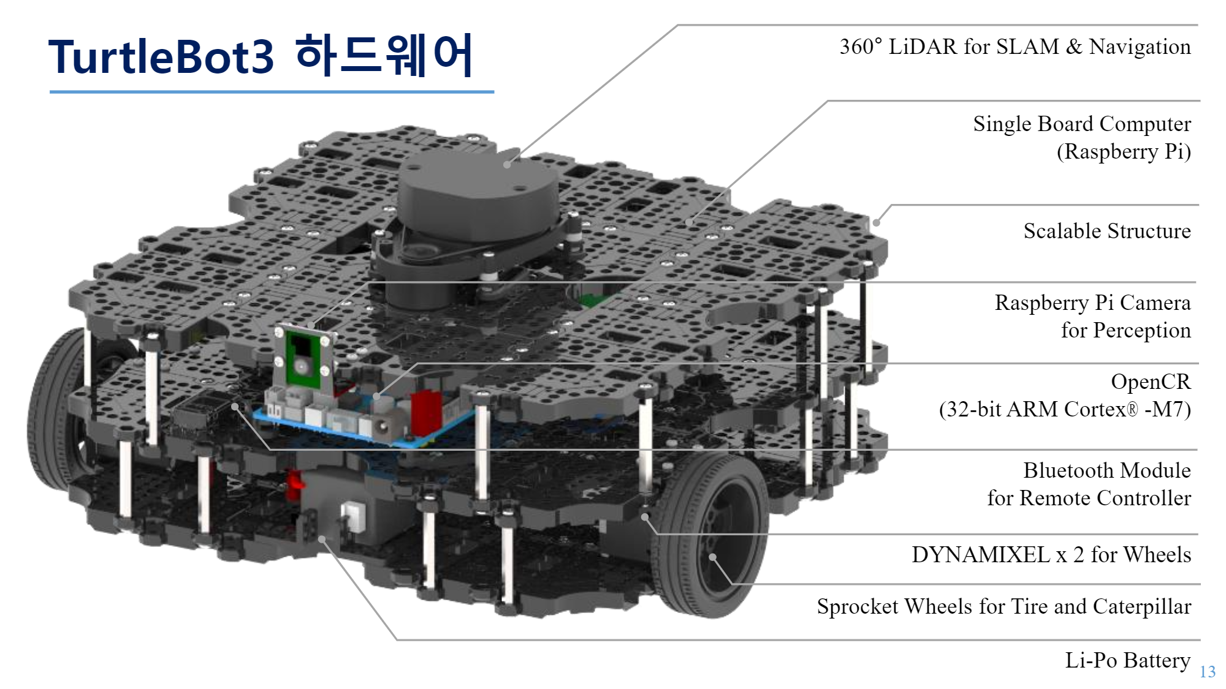
ROS 전파교육
Slam / navigation
01
Notes:
우선 앞으로 각 센서 별 토픽을 확인할 예정이기 때문에 저희가 구입한 터틀봇3 와플파이 기준으로 하드웨어 리뷰 해보겠습니다.
버거 모델과 와플 모델의 차이는
기구부가 좀 더 물건을 적재하기 편하다.
고토크의 액추에이터(다이나믹 셀)를 사용하고 있다.
인텔 프로레서 기반 고성능 SBC를 사용하고 있다.
Intel RealSense가 사용되었다는 점이 차이가 있습니다.
와플 파이 모델은
와플 파이 모델과 달리 라즈베리 파이를 차용하고 카메라 또한 라즈베리 전용 카메라를 사용하여 조금 더 저렴한 가격입니다.

Slide 5
ROS 전파교육
Slam / navigation
01
Turtlebot3 fake
export TURTLEBOT3_MODEL=burger
or
export TURTLEBOT3_MODEL=waffle
roslaunch turtlebot3_fake turtlebot3_fake.launch
* rosrun 명령어가 하나의 노드를 실행시키는 방법이라면 roslaunch는 하나 이상의 정해진 노드를 실행 시킬 수 있다.
Notes:
토픽 정보를 확인하기 위해 앞에 설명들인 터틀봇을 구동하면 좋지만
하지만 저희는 지금 실제 터틀봇을 사용할 수 없기 때문에
가상의 터틀봇을 만든 터틀봇 fake를 실행했습니다.

Slide 6
ROS 전파교육
Slam / navigation
01
turtlebot3_fake.launch
<launch>
<arg name="model" default="$(env TURTLEBOT3_MODEL)" doc="model type [burger, waffle, waffle_pi]"/>
<param name="tb3_model" value="$(arg model)"/>
<include file="$(find turtlebot3_bringup)/launch/includes/description.launch.xml">
<arg name="model" value="$(arg model)" />
</include>
<node pkg="turtlebot3_fake" type="turtlebot3_fake_node" name="turtlebot3_fake_node" output="screen" />
<node pkg="robot_state_publisher" type="robot_state_publisher" name="robot_state_publisher" output="screen">
<param name="publish_frequency" type="double" value="50.0" />
</node>
<node name="rviz" pkg="rviz" type="rviz" args="-d $(find turtlebot3_fake)/rviz/turtlebot3_fake.rviz"/>
</launch>
Notes:
런치 파일의 구성을 보면
어떤 모델을 사용할지
모델의 외형 정의
특히 description.launch.xml 이 부분을 보면 모델 URDF 에 대한 설정 path를 잡아주는 부분이 있습니다.
URDF 부분은 조금 이따 자세히 설명 드리겠습니다.
그리고 터틀봇, tf 를 발행하는 state 퍼블리셔 ,rviz 세개의 노드를 실행함을 볼 수 있습니다.

Slide 7
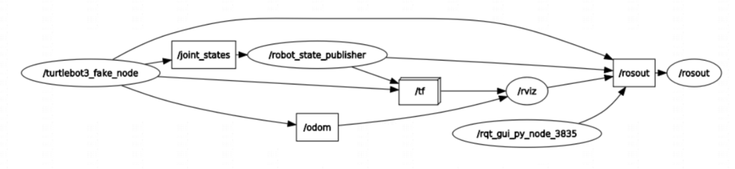
ROS 전파교육
Slam / navigation
01
/joint_states
/odom
/tf
/tf_static
Notes:
Launch 파일을 실행하게 되면
지금 명시되어 있는 토픽들이 퍼블리시가 됩니다.
Rqt_graph를 통해 관계도를 보면 fake 노드에서 odom이나 tf가 발행되고 rviz가 구독하고 있네요
각 토픽에 대해 설명 드리겠습니다.

Slide 8
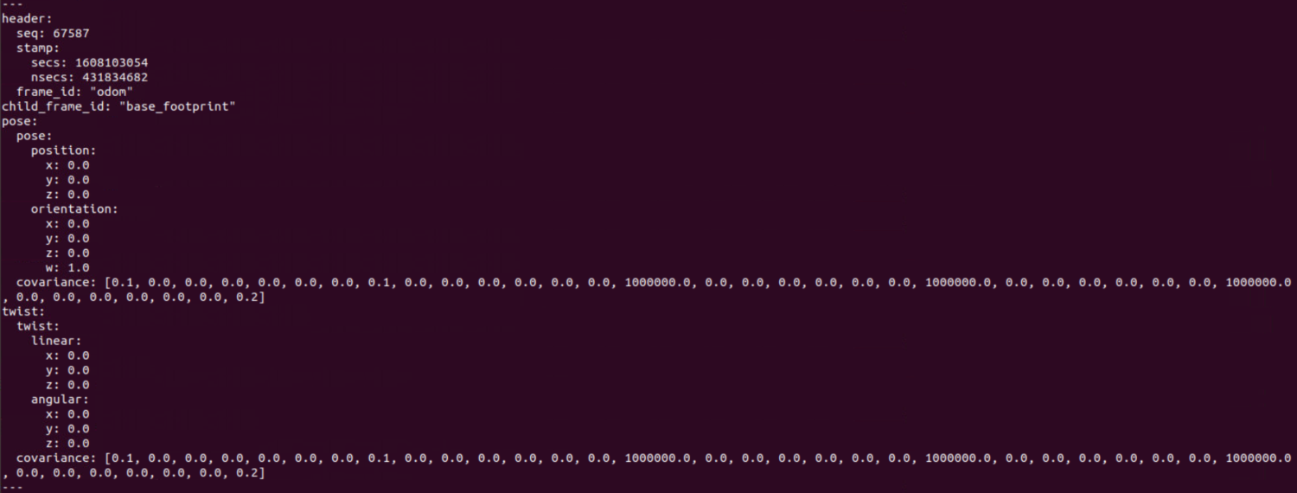
ROS 전파교육
Slam / navigation
01
/odom
Notes:
/odom 토픽입니다.
Pose 부분은 즉 좌표평면상 위치 ~부모 프레임 ~
Position 은 위치
Orientation은 사분위수 형태의 빈 공간의 방향을 나타냅니다. (방향성)
Twist 부분은
선속도와 각속도가 3차원 벡터로 전달되는 구조이다
회전이라고 생각하면 편합니다.
https://m.blog.naver.com/PostView.nhn?blogId=keaton108&logNo=60018808433&proxyReferer=https:%2F%2Fwww.google.com%2F
자식 프레임을 기준으로 구하게 되는데 쉽게 말하면 선속도는 매순간순간 접선 방향이 바뀌게 될 때 의 속도이고
각속도는 일정시간 동안에 얼마만큼 각을 이동시킬 수 있느냐 입니다. 0도 -> 90도나 90도에서 180도의 각속도는 동일합니다.

Slide 9
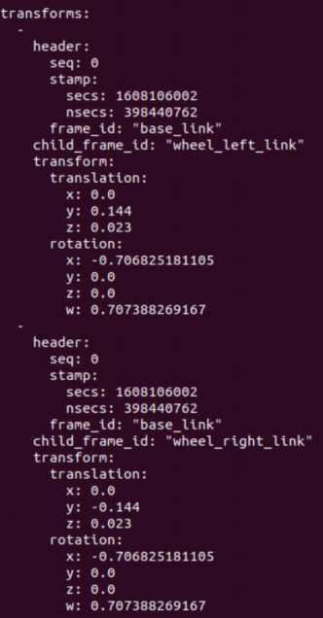
ROS 전파교육
Slam / navigation
01
/tf
Notes:
/tf 토픽입니다.
현재 자료에선 좌측 휠과 우측 휠을 tf 하는 topic을 발행하고 있습니다.
(터틀봇에선 base_footprint, base_link , base_scan 등 여러 위치를 TF 를 수행합니다. 변환 방식은 같기 때문에 나중 장에서 상세 내용은 설명 드리겠습니다.)
base_link 프레임을 부모 프레임으로 기준하고 위치와 방향성을 나타냅니다.

Slide 10
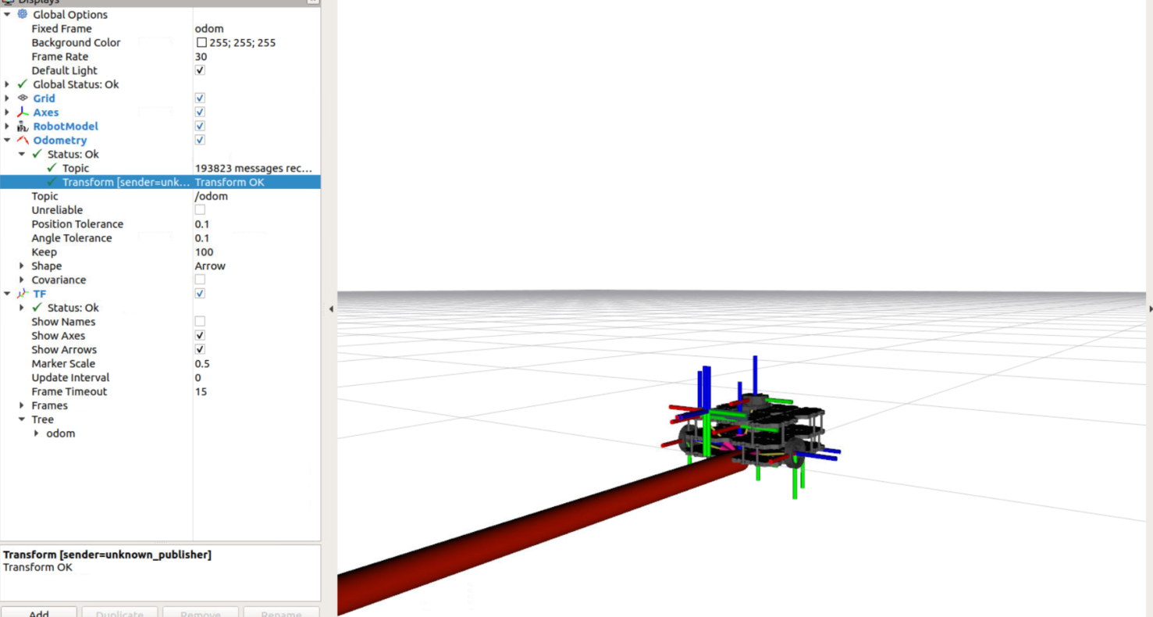
ROS 전파교육
Slam / navigation
01
Turtlebot3 fake
export TURTLEBOT3_MODEL=burger
or
export TURTLEBOT3_MODEL=waffle
roslaunch turtlebot3_fake turtlebot3_fake.launch
Notes:
Rviz 를 통해 토픽 정보를 시각화 할 수도 있습니다.
위 Odom 은 /odom 토픽을 통해 온다는 게 확인 됩니다.
근데 지금 tf 는 토픽 부분이 확인이 안돼서 어디에 tf 메시지 를 수신하는 곳이 있는지 조금 더 확인해봐야 할 것 같습니다.
(Tf tree 확인해 보면 odom에 토픽과 함께 들어온다)
그럼 이 터틀봇의 외형이나 센서의 조인트가 어디 있는지 알고 있으니까 그릴 수 있었겠죠? 그 부분은 URDF 를 통해 정의하게 됩니다.

Slide 11
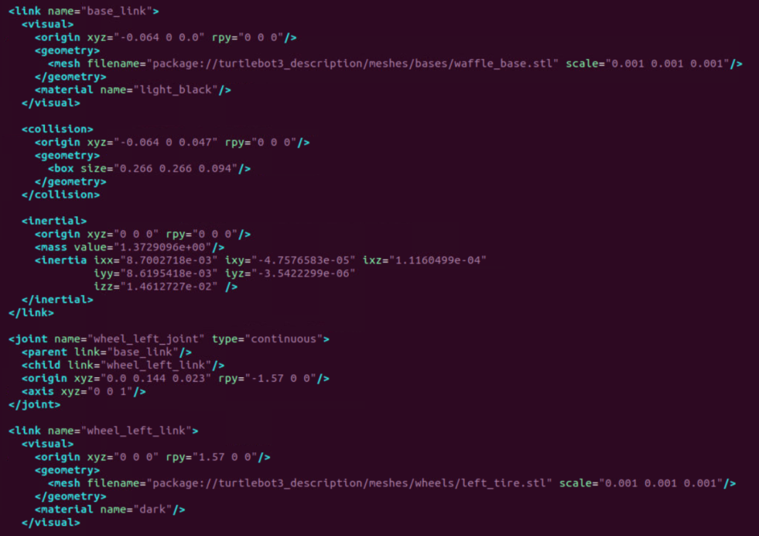
ROS 전파교육
Slam / navigation
01
turtlebot3_waffle_pi.urdf.xacro
Notes:
turtlebot3_waffle_pi.urdf.xacro 파일을 통해 urdf 를 정의했습니다.
Xacro 형식은 xml + macro 의 뜻을 갖고 있다고 합니다.
크게 구성은 모양이나 위치 색 등으로 구성됩니다. 항목별 설명은 ros wiki 보며 참고 해야 할 것 같습니다.

Slide 12
ROS 전파교육
Slam / navigation
02
Gazebo
Notes:
이제 turtlebot3 기본 구조에 대한 설명을 마무리하고 터틀봇 fake 를 가상공간에서 실행할 가제보에 대한 설명 드리겠습니다.

Slide 13
ROS 전파교육
Slam / navigation
02
turtlebot3_world.launch
<launch>
<arg name="model" default="$(env TURTLEBOT3_MODEL)" doc="model type [burger, waffle, waffle_pi]"/>
<arg name="x_pos" default="-2.0"/>
<arg name="y_pos" default="-0.5"/>
<arg name="z_pos" default="0.0"/>
<include file="$(find gazebo_ros)/launch/empty_world.launch">
<arg name="world_name" value="$(find turtlebot3_gazebo)/worlds/turtlebot3_world.world"/>
<arg name="paused" value="false"/>
<arg name="use_sim_time" value="true"/>
<arg name="gui" value="true"/>
<arg name="headless" value="false"/>
<arg name="debug" value="false"/>
</include>
<param name="robot_description" command="$(find xacro)/xacro --inorder $(find turtlebot3_description)/urdf/turtlebot3_$(arg model).urdf.xacro" />
<node pkg="gazebo_ros" type="spawn_model" name="spawn_urdf" args="-urdf -model turtlebot3_$(arg model) -x $(arg x_pos) -y $(arg y_pos) -z $(arg z_pos) -param robot_description" />
</launch>
Notes:
Turtlebot3 gazebo 런치파일 구성입니다.
저 arg 는 처음 위치
크게 확인할 부분은 가제보든 환경을 구성하기 때문에 world가 필요합니다. 해당하는 world 파일을 include 시켜야 하고
물론 URDF 파일도 전달하는 걸 볼 수 있습니다.

Slide 14
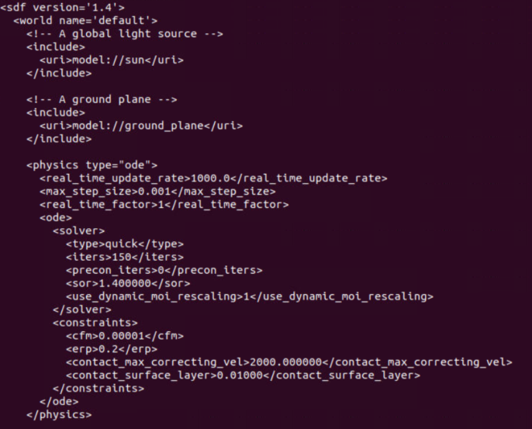
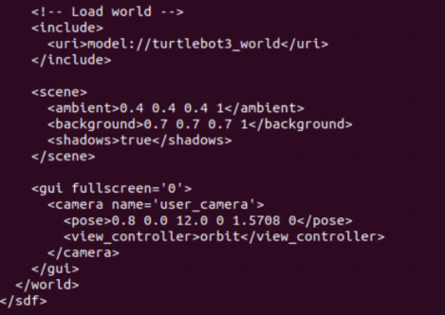
ROS 전파교육
Slam / navigation
02
turtlebot3_world.world
Notes:
turtlebot3_world.world
앞서 include 했던 world 파일입니다.
World 파일의 구성인데 실제 세부 모델링은 밑줄과 같이 따로 로딩해오는 곳이 있습니다.
SDF 파일을 해당 경로의 SDF 파일을 불러오게 되는데 개념만 설명드리겠습니다.
URDF 와 유사한 느낌인데
URDF (Unified Robot Description Format)
로봇 모델을 나타내는 XML 형식
로봇에 대한 설명은 링크 (부품) 요소 세트와 링크를 함께 연결하는 관절 요소 세트로 구성됩니다.
로봇의 운동 학적 및 동적 설명에 대한 설명
로봇의 시각적 표현에 대한 설명
로봇의 충돌 모델 설명
http://wiki.ros.org/urdf/Examples
SDF (시뮬레이션 설명 형식)
로봇 시뮬레이터, 시각화 및 제어를위한 객체 및 환경을 설명하는 XML 형식
여기에는 다음을 포함하여 세계 수준에서 로봇 수준까지 모든 것에 대한 완전한 설명이 포함되어 있습니다.
장면 : 주변 조명, 하늘 속성, 그림자.
물리학 : 중력, 시간 단계, 물리학 엔진.
모델 : 링크, 충돌 개체, 관절 및 센서 모음.
조명 : 포인트, 스팟 및 방향성 광원.
플러그인 : 세계, 모델, 센서 및 시스템 플러그인.
http://gazebosim.org/sdf.html
URDF 대 SDF
URDF는 하나의 'robot'모델에 대해 기술하는 포맷이며, 'world'상에서 'robot'의 포즈를 결정합니다.
SDF는 'world'상에서 여러개의 'robot'모델의 포즈를 정의 할 수있을뿐 아니라, 모델의 'friction'및 'light', 'heightmaps'등의 'world'속성 정의도 가능하다.

Slide 15
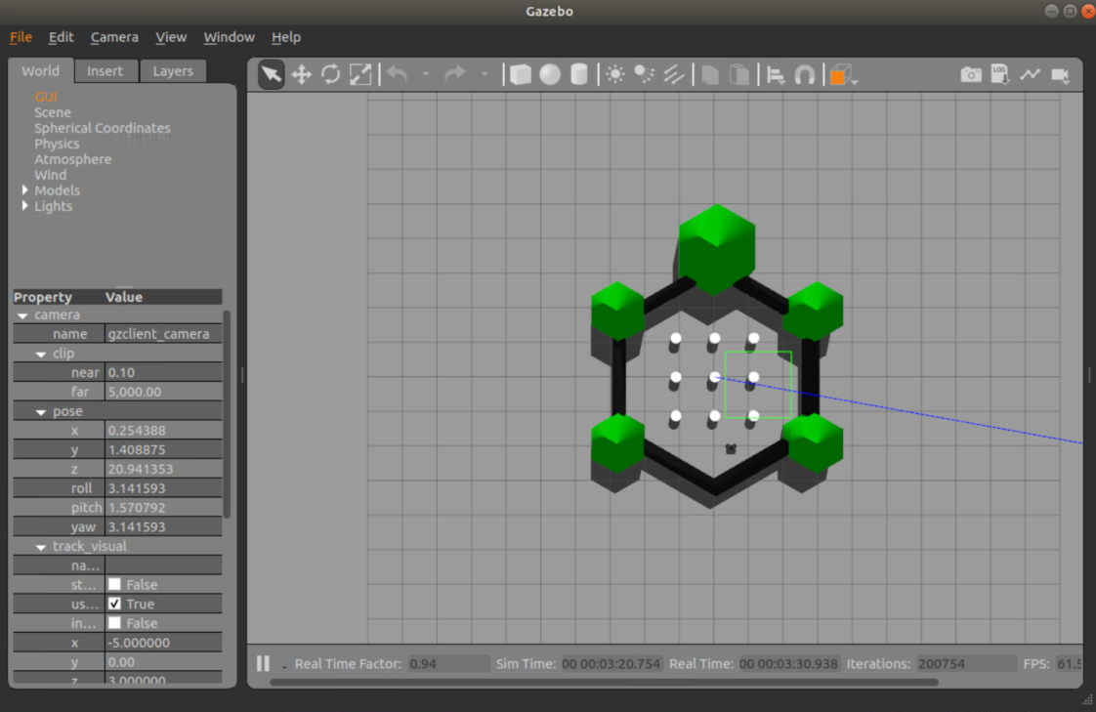
ROS 전파교육
Slam / navigation
02
Notes:
Turtlebot3_world.world 파일을 실행한 모습입니다.

Slide 16
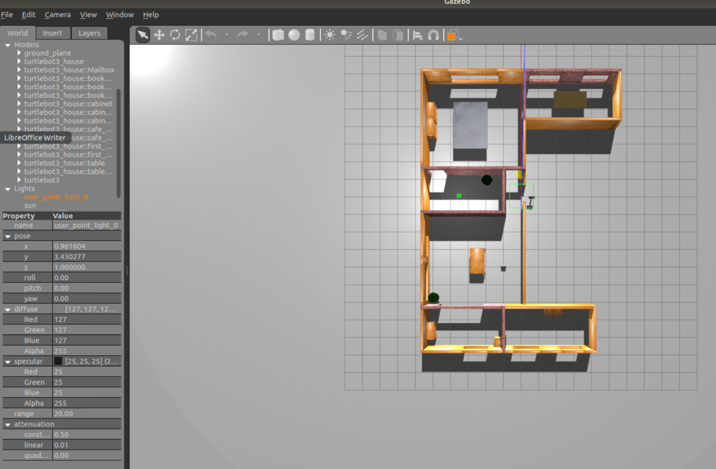
ROS 전파교육
Slam / navigation
02
Notes:
만약 다른 world 파일로 실행하게 되면 이처럼 다른 환경을 구성할 수 있고 직접 world 를 가제보 상에서 커스텀해서 수정 후 저장하면 간단하게
자신의 world 를 만들 수 있습니다.

Slide 17
ROS 전파교육
Slam / navigation
03
SLAM
Notes:
이제 앞서 설명드린 turtlebot3 과 gazebo , rviz를 이용한 Slam 동작을 설명드리겠습니다.

Slide 18
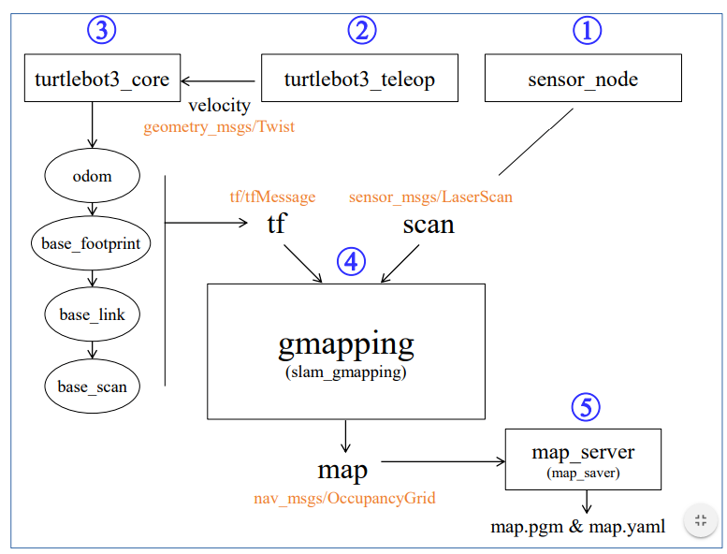
ROS 전파교육
Slam / navigation
03
Notes:
gmapping을 사용한 SLAM이 실제 로봇에서 어떻게 적용되는지 알아보겠습니다.
노드
sensor_node
turtlebot3_teleop
turtlebot3_core
slam_gmapping
mapping_server과정
1번은 로봇의 센서데이터를 불러오는 노드이다.
2번은 로봇을 원격으로 조작하기 위한 노드이다.
3번은 터틀봇의 코어로 주행기록계와 바퀴에 위에 링크 위에 레이저의 위치를 가지고있다.
로봇을 구동시키면 먼저 센서에서 측정한 2D 평면 상의 거리 정보가 raw data가 메시지로 전달됩니다. 이때 토픽 이름을 scan이라고 해보겠습니다. (임의 지정 가능)
turtlebot3_teleop 노드는 실제 로봇(여기서는 터틀봇)의 core 노드에 병진 속도, 회전 속도 값을 전달합니다. 로봇은 이 정보를 바탕으로 이동합니다.
구동시킨 뒤 로봇의 왼쪽, 오른쪽 바퀴 엔코더 값을 통해 바퀴의 위치를 측정할 수 있고, imu 값을 더해 보정할 수 있습니다.
odometry 값을 이용해 이동 거리를 알 수 있습니다.
이러한 정보를 사용하여 상대 좌표로 이루어진 base_footprint(로봇의 하단점), base_link(로봇의 중심점), base_scan(센서의 위치)를 구할 수 있고
, 이는 다시 tf 메시지로 gmapping 노드에 전달됩니다.
gmapping이 지도를 만들어내고, 이를 map_server를 통해 저장할 수 있습니다. 저장된 맵은 pgm 형식의 portable gray map, yaml 문서로 표현됩니다.

Slide 19
ROS 전파교육
Slam / navigation
03
[ Gmapping 무엇인가 ]
특징 | OpenSLAM에서 공개한 SLAM의 종류로 ROS에서 패키지를 제공한다. 파티클 필터를 사용하며 그리드 맵을 제공한다.
사용 조건 | X, Y, Theta 속도 이동 명령 주행기록계 (Odometry) 계측 센서: 2차 평면 계측 가능 센서 직사각형 및 원형의 로봇
결과물 | 2차원 점유 격자 지도(OGM, Occupancy Grid Map)
유사 알고리즘 | Cartographer , hector , karto
Notes:
즉 필요한 두가지 토픽이란 지금까지 주행해온 기록계 연결된 레이저의 위치와 그 레이저의 센서 데이터 값이다.
본인 위치를 알고 자기로 부터 얼마나 물체가 떨어져 있는지 안다면 나머지는 스텍으로 쌓으면 맵을 만들 수 있다.
간단히 particle 이란 입자를 뿌리고 이 particle에는 보통 위치 데이터와 weight가 포함된다. //검은색 원이 큰 것이 있고 작은 것이 있는 이유는 weight가 크고 작음을 의마한다.
그 가중치 값을 따라 위치를 추정
2차원 점유 격자 지도 오큐펀시 그리드 맵 ogm 이란 예제에서 자주 보셨던 맵인데 이처럼 생긴 맵입니다.
참고
https://stevebong.tistory.com/2

Slide 20
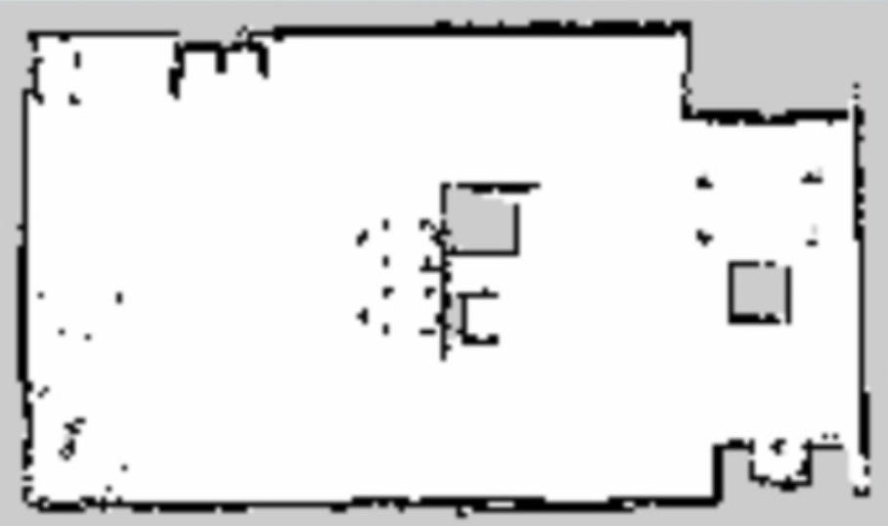
ROS 전파교육
Slam / navigation
03
2차원 점유 격자 지도(OGM)
- 흰색 : 로봇이 이동 가능한 자유 영역 (free area)
- 흑색 : 로봇이 이동 불가능한 점유 영역(occupied area)
- 회색 : 확인되지 않은 미지 영역 (unknown area)
Notes:
이 영역들은 0에서 255의 값으로 표현하는 그레이스케일(gray scale) 값으로 나타낸다. 이 값은 점유 상태(occupancy state)를 표현한 점유 확률(occupancy probability)을 베이즈(Bayes)정리의 사후 확률(posterior probability)을 통해 구하게 된다. 점유 확률 occ 는 occ = (255 - color_avg) / 255.0 으로 표현된다. 만약, 이미지가 24비트라면 color_avg = ( 한 셀의 그레이스케일 값 / 0xFFFFFF * 255 ) 이 된다. 이 occ 가 1에 가까울 수록 점유되었을 확률이 높아지고 0 에 가까울 수록 비 점유되었다는 것을 의미한다.
어쨌든 1에 가까울 수록 점유 확률이 높아지고 0에 가까울 수록 비 점유되었다는건데 ROS 에서 메시지로 퍼블리슁 될때는 0~100 사이로 변환되어
0일때 자유롭고 100에 가까울수록 점유된 것이다 미 확인 영역은 -1로 표현된다.
ROS 의 메시지(nav_msgs/OccupancyGrid)로 발행될 때는 이를 다시 재정의하여 점유도를 정수 [0 ~ 100] 까지로 표현하고 있다. "0"에 가까울 수록 이동 가능한 자유 영역 (free area), "100"에 가까울 수록 이동 불가능한 점유 영역 (occupied area), 그리고 "-1" 은 특별히 확인되지 않은 미지 영역 (unknown area)으로 정의하고 있다.
[출처] 로봇 운영체제 강좌: SLAM 응용편 (오픈소스 소프트웨어 & 하드웨어: 로봇 기술 공유 카페 (오로카)) | 작성자 표윤석

Slide 21
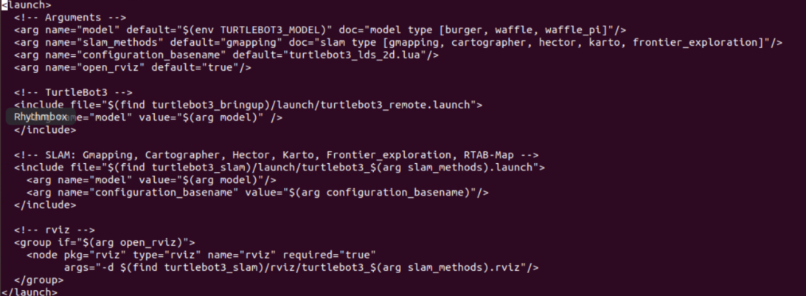
ROS 전파교육
Slam / navigation
03
turtlebot3_slam.launch
roslaunch turtlebot3_slam turtlebot3_slam.launch slam_methods:=gmapping
Notes:
모델과 설정한 매핑 알고리즘에 따라 노드들을과 Rviz 를 샐행합니다.
Remote 파일에는 사용자가 지정한 로봇을 불러오는 것과 양 바퀴 및 각 조인트들의 pose 정보를 tf로 퍼블리쉬하는
Robot_state_publisher 노드를 실행키도록 되어있다.
현재 arg 로 gmapping 을 준 상태

Slide 22
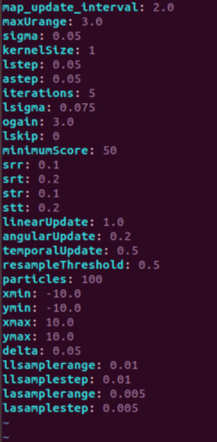
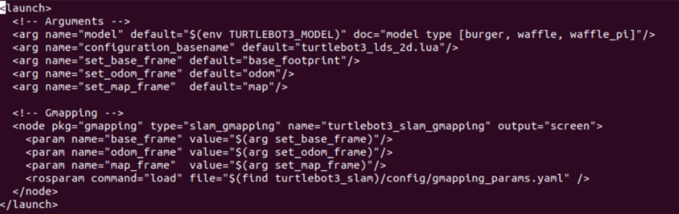
ROS 전파교육
Slam / navigation
03
Gmapping_params.yaml
turtlebot3_gmapping.launch
Notes:
Gmapping 런치파일과
파라미터 야물 예시
Lds 뭐시기는 Lidar 관련 파라미터

Slide 23
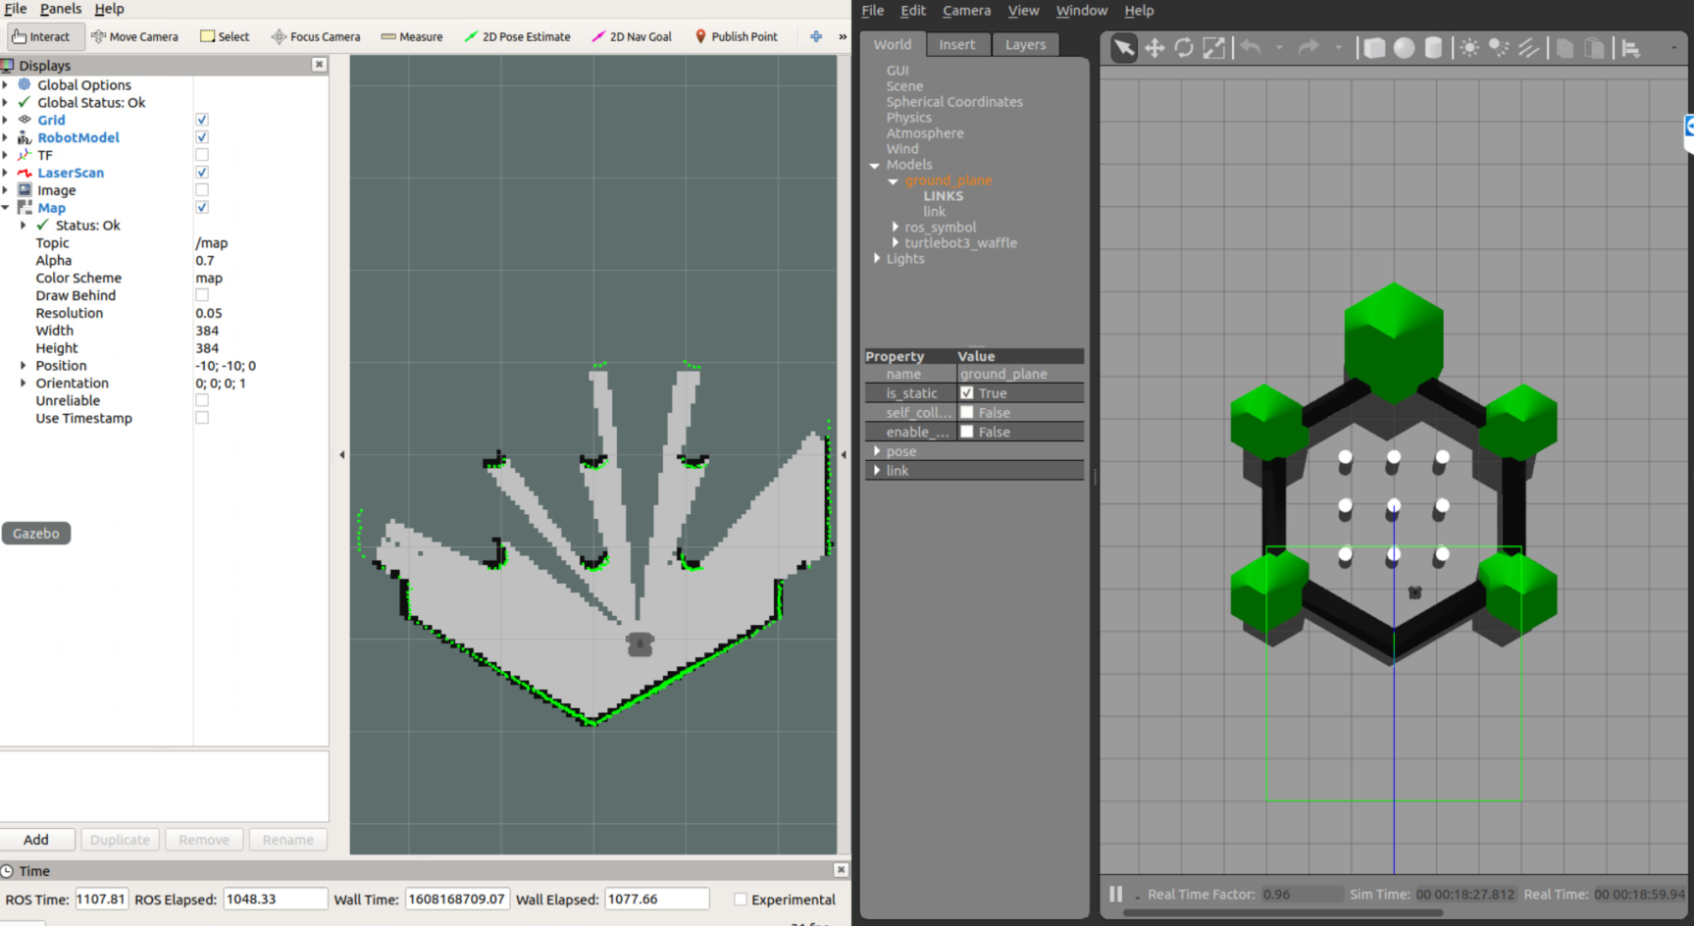
ROS 전파교육
Slam / navigation
03
Notes:
결국 앞에 설정한 파라미터로 Gmapping 슬램을 실행시키면 위 그림 같은 화면이 나옵니다.
토픽도 맵으로 받는거

Slide 24
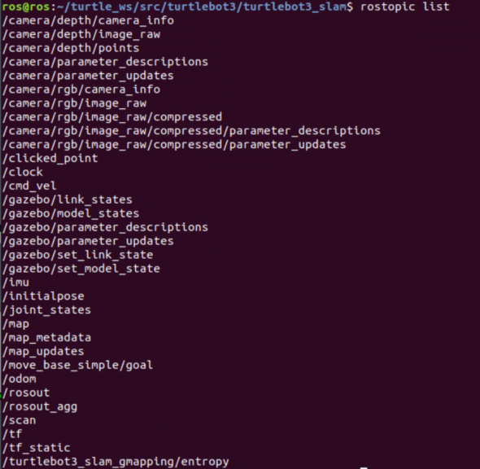
ROS 전파교육
Slam / navigation
03
Notes:
토픽은 이런 토픽들로 구성되고 있네요 이 중 대표적으로 scan 값과 map, imu 값을 살펴 보겠습니다.

Slide 25
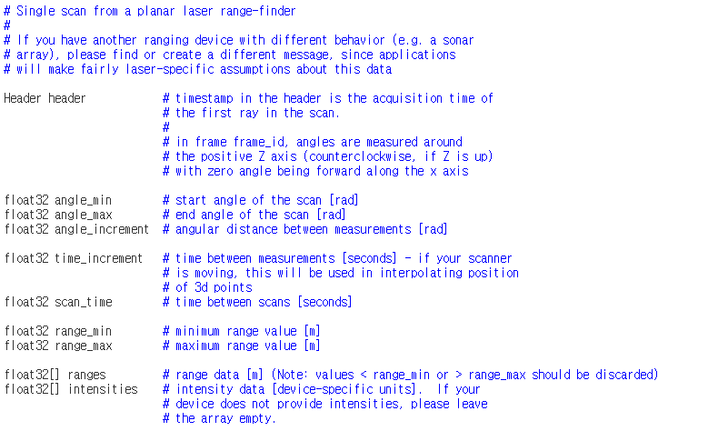
ROS 전파교육
Slam / navigation
03
sensor_msgs/LaserScan.msg
Notes:
먼저 /scan 의 이름으로 된 msg 파일의 포맷입니다.
앵글 각도(스캔 시작부터 끝 각도 측정 사이 간격)
측정 사이 시간
스캔 사이 시간?
범위 데이터
인텐시티스는 사용하지 않고 있음

Slide 26
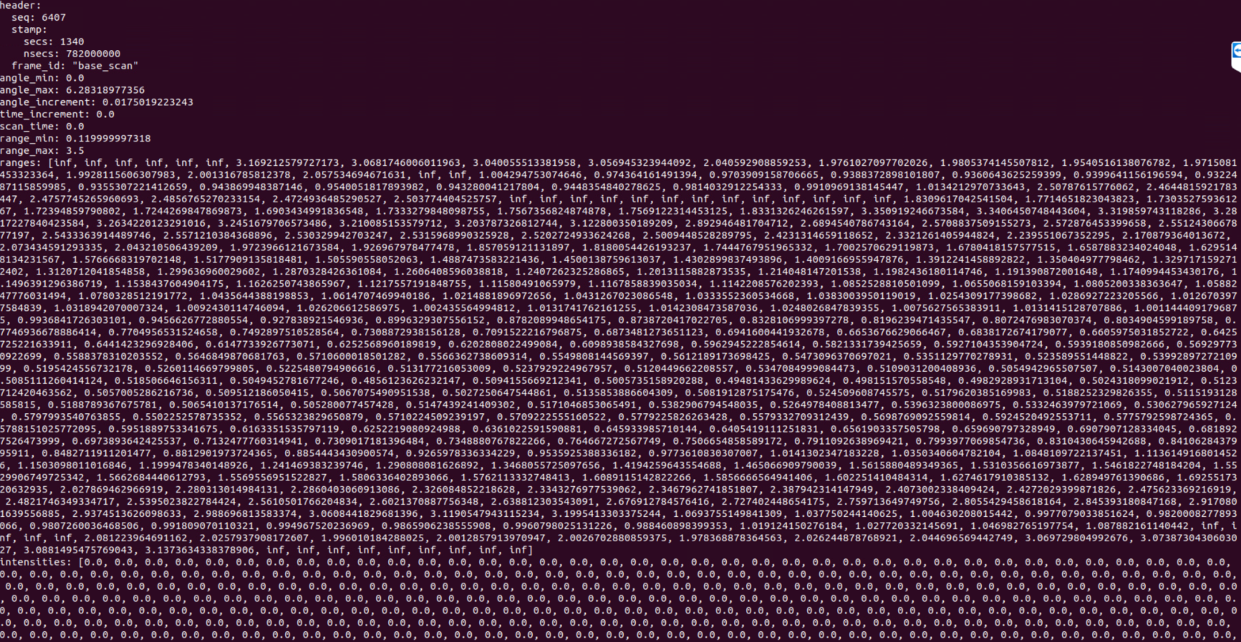
ROS 전파교육
Slam / navigation
03
sensor_msgs/LaserScan.msg
Notes:
대충 이렇게 나온다 하고 넘어가기

Slide 27
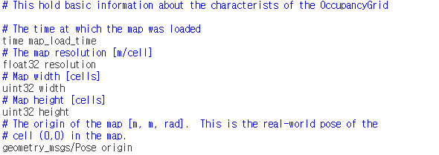
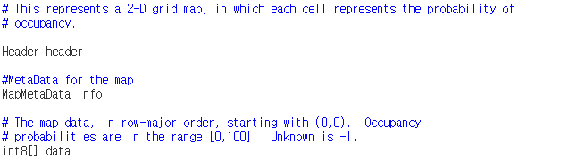
ROS 전파교육
Slam / navigation
03
nav_msgs/OccupancyGrid.msg
nav_msgs/MapMetaData.msg
Notes:
아까 기존 설명해드렸던 2차원 격자 지도가 map 토픽에선 출력됩니다.
기본 매타 데이터와 수치값이 출력됩니다.

Slide 28
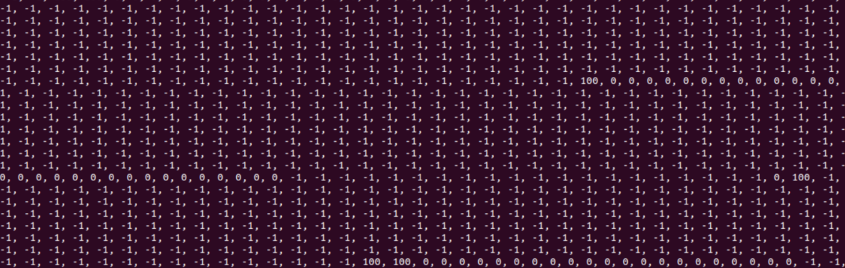
ROS 전파교육
Slam / navigation
03
nav_msgs/OccupancyGrid.msg
Notes:
대충 이렇게 나온다 하고 넘어가기

Slide 29
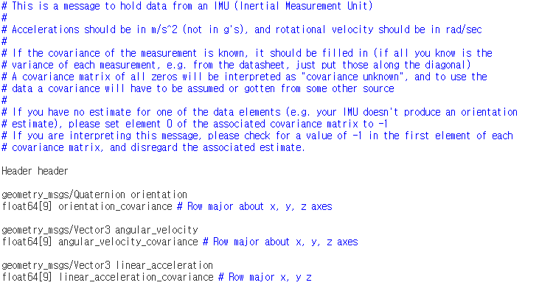
ROS 전파교육
Slam / navigation
03
sensor_msgs/Imu.msg
Notes:
Imu 포멧입니다.
Orientation은 오도메트리에서 사용되었듯이 사분위수 형태의 빈 공간의 방향을 나타냅니다. (방향성)
각속도 angular_velocity (아까 오도메트리에서도 사용되었던 각이 이동될때 속도)
가속도 등을 나타냅니다
여기서 IMU 는 간단히 설명드리면

Slide 30
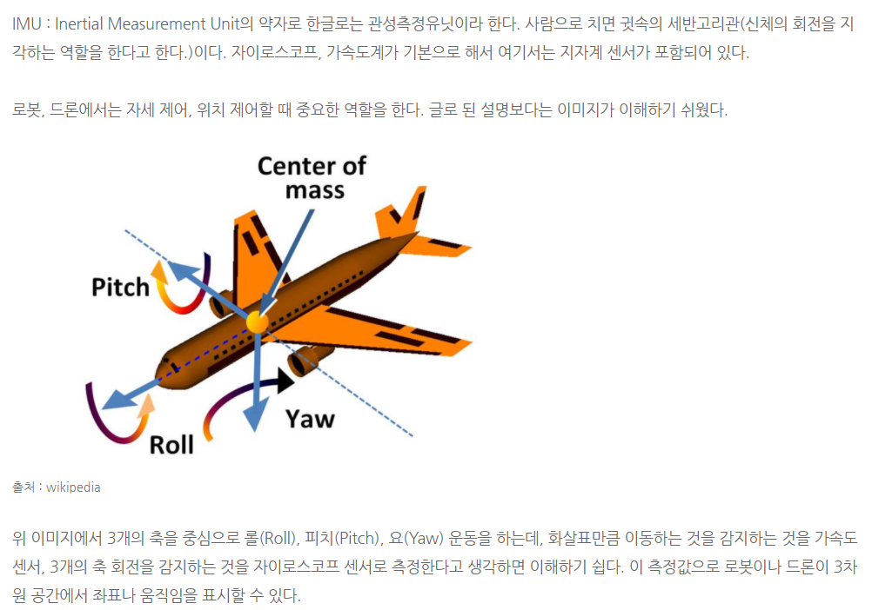
ROS 전파교육
Slam / navigation
03
Notes:
Imu 는 이러한 개념으로 이뤄져있는데
간단히 자이로스코프로 회전을 측정하고 가속도 센서로 가속도를 측정하여
로봇의 좌표를 추정하거나 움직임을 표시하는 기능이라고 합니다.

Slide 31
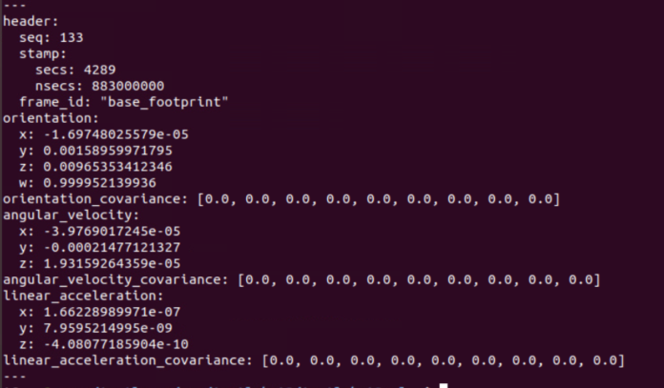
ROS 전파교육
Slam / navigation
03
Notes:
이런 포맷으로 출력이 됩니다.
이제 Slam 에서 발행되는 기본 토픽에 대한 설명을 마치고 네비게이션 파트를 설명드리겠습니다.

Slide 32
ROS 전파교육
Slam / navigation
04
Navigation
Notes:
이제 슬램을 기반으로 네비게이션을 설명드리겠습니다.

Slide 33
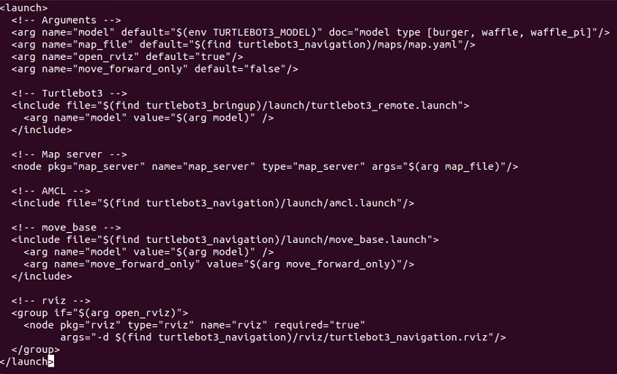
ROS 전파교육
Slam / navigation
04
turtlebot3_navigation.launch
Notes:
네비게이션의 기본 개념은 저번 교육때 살펴보았으니
바로 런치 파일의 구성을 확인해보겠습니다.
기본적으로 모델 부분을 로딩하는 부분 등 슬램과 동일한 부분이 많고
네비게이션은 만들어진
Map 서버를 실행하는 부분과
로컬라이징 기법인
Amcl 와
이동 관련 move_base 를 실행하는 부분이 있습니다.
맵서버 부분을 먼저 확인해 보고 AMCL 과 move_base 을 설명 드리겠습니다.

Slide 34
ROS 전파교육
Slam / navigation
04
Map saver
Notes:
이전 Slam 구성을 부시면 map_server 라는 노드가 있었습니다.
이 노드를 통해 저희는 슬램에서 얻은 맵을 저장할 수 있습니다.

Slide 35
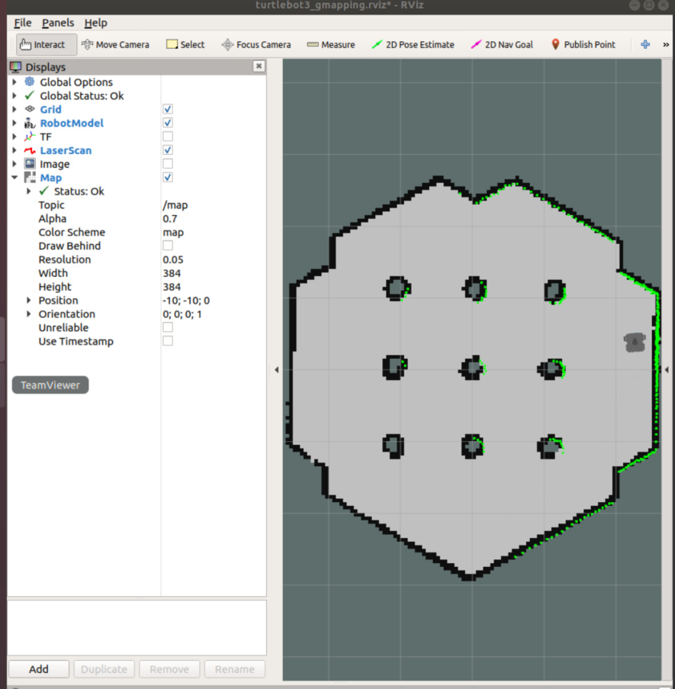
ROS 전파교육
Slam / navigation
04
Map saver
rosrun map_server map_saver -f ~/map
Notes:
현재 제가 teleop 을 통하여 그린 맵입니다.
이 지도를 통해 네비게이션을 해야 하니 초기 그린 이 맵 파일을 저장해야 합니다
위에 적어 놓은 명령을 입력하면 map 이 저장됩니다.

Slide 36
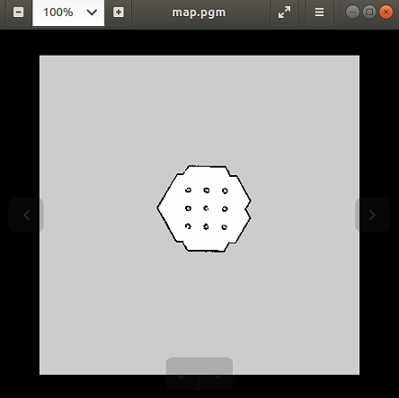
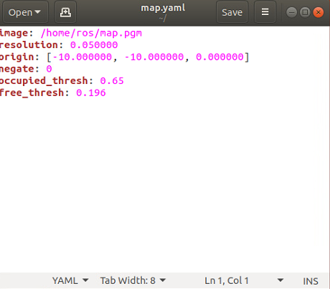
ROS 전파교육
Slam / navigation
04
map.pgm
map.yaml
Notes:
Map 은 두가지 형태로 저장이 되는데
Pgm 포맷의 이미지 파일과 meta 정보를 담은 yaml 파일 두가지로 저장됩니다.
이 파일을 불러 네비게이션의 맵으로 활용하게 됩니다.
실행 전 위 런치 파일에서 잠깐 집고 이야기가 나왔던 amcl을 설명하겠습니다.

Slide 37
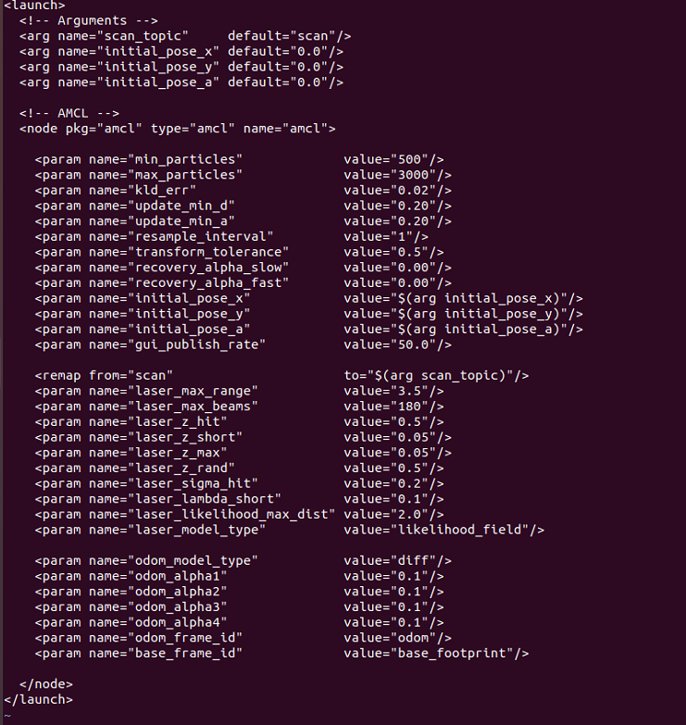
ROS 전파교육
Slam / navigation
04
amcl.launch
AMCL?
AMCL 은 몬테카를로(MCL) 위치 추정 알고리즘을 개선하여 나온 알고리즘
Localization 기법
Notes:
개념적인 접근으론 AMCL은 LIDAR 센서를 이용해 주변의 벽과 적재 환경 등을 미리 스캔하여 지도로 등록하고, 현재 입력된 LIDAR센서 정보를 이용해 로봇의 위치와 자세 정보를 일종의 파티클 필터(particle filter) 알고리즘을 통해 현재 로봇의 위치를 추정하게 된다
원리적은 접근으론 이전 위치와 엔코더 정보를 이용하여 다음 위치를 예측하고 센서 정보를 기반으로 보정하여 정확도를 개선한 현재 위치의 확률을 기하는 기법
이때 현재 위치 확률을 이용하여 파티클 필터로 N개의 파티클을 생성하여 위치를 추정하는 순서
정확히 이해는 X
파라미터는
필터 관련 파라미터 ,센서 관련 파라미터, 오도메트리 관련 파라미터 등으로 구성됩니다.
항목별은 365p 에 명시

Slide 38
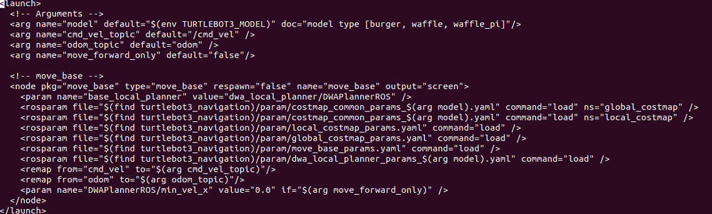
ROS 전파교육
Slam / navigation
04
move_base.launch
모션 계획을 총괄하는 move_base
Notes:
각 파라미터 설명을 간단히 하면
이동 계획 부분과 코스트맵 관련 부분으로 나눠지는데
코스트 맵은 이전 설명드린 점유 격자 지도를 기반으로 로봇이 이동불가영역과 이동가능영역을 판별하는데 이때 사용되는 개념입니다.
(이제 여기선 로봇의 외형 치수나 장애물에 에 어디까지 접근 못하게 하는지 등 )
공통 개념인 속도를 명령 주는 컨트롤 주기나 복구 동작할 때 로봇의 움직임 허용하는 시간 등 동작 관련 부분과
전역적 동작 계획 설정인 global_costamp 부분과 국부 이동에 모션 계획에 사용되는 local_costmap으로 나눠집니다.
이동 계획 관련 부분은
DWA 라고 명시 되어있는데 이 부븐은 costmap 이후 설명 드리겠습니다.

Slide 39
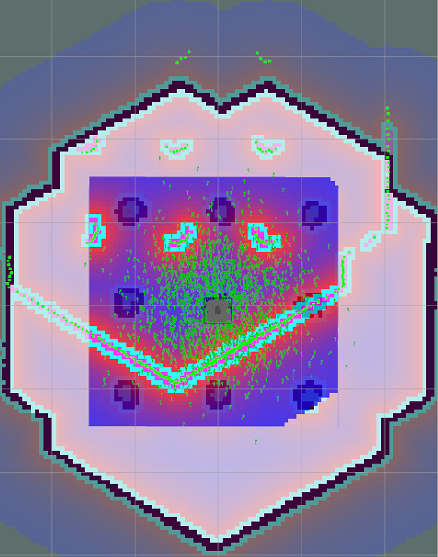
ROS 전파교육
Slam / navigation
04
move_base.launch
global map
Local map
Notes:
고정 지도의 전체 영역을 대상으로 이동 계획을 수립하는데 이때의 출력물이 global_costmap
국부 이동경로 계획서 로봇을 중심으로 일부 한정된 영역에 대해 이동계획을 할때나 회피에 사용되는 지도가 local_costmap
왜 글로벌 맵말고 로컬 맵도 두는지는 아직 파악 x
이 명시된 부분이 전역과 로컬인데 왜 두개를 나눠 구성하는지는 더 확인해봐야 할 것 같습니다.
자료는 찾아 놨는데 아직 해석을 다 못함
수식이거나 영어

Slide 40
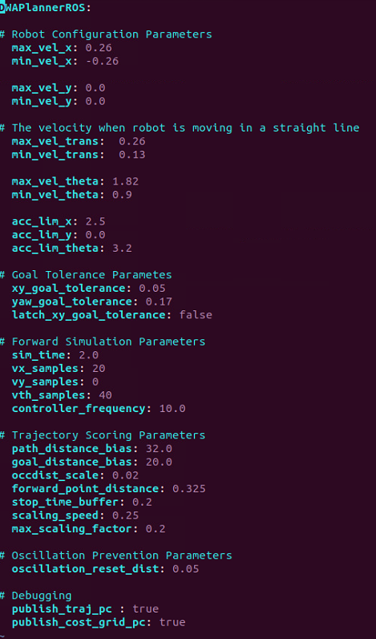
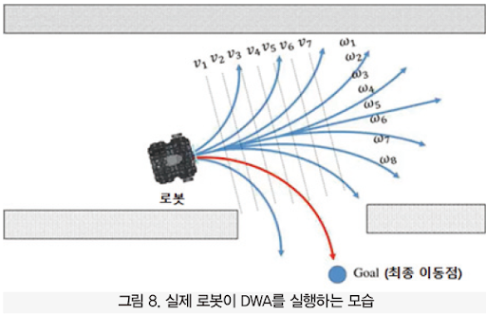
ROS 전파교육
Slam / navigation
04
dwa_local_planner_params_waffle_pi.yaml
Dynamic Window Approach(DWA)
이동 계획 및 장애물을 회피할 때 많이 사용되는 방법으로 로봇과 충돌 가능한 장매물을 회피하면서 목표점까지 빠르게 다다를 수 있는 속도를 선택하는 방법
Notes:
X축 최대 속도등
최종적으로 이동속도 명령을 로봇에 넘기는 패키지
로봇은 하드웨어의 한계로 최대 허용속도가 있는데 이를 다이나믹 윈도우라고 합니다.
이때 이 다이나믹 윈도우 상에서 로봇의 방향 속도 충돌을 고려하여 목적지에 다 다를 때 최대가 될 수 있는 병진속도와 회전 속도를 구합니다.
이 속도를 구하여 이동하는게 DWA 이동 방식입니다.

Slide 41
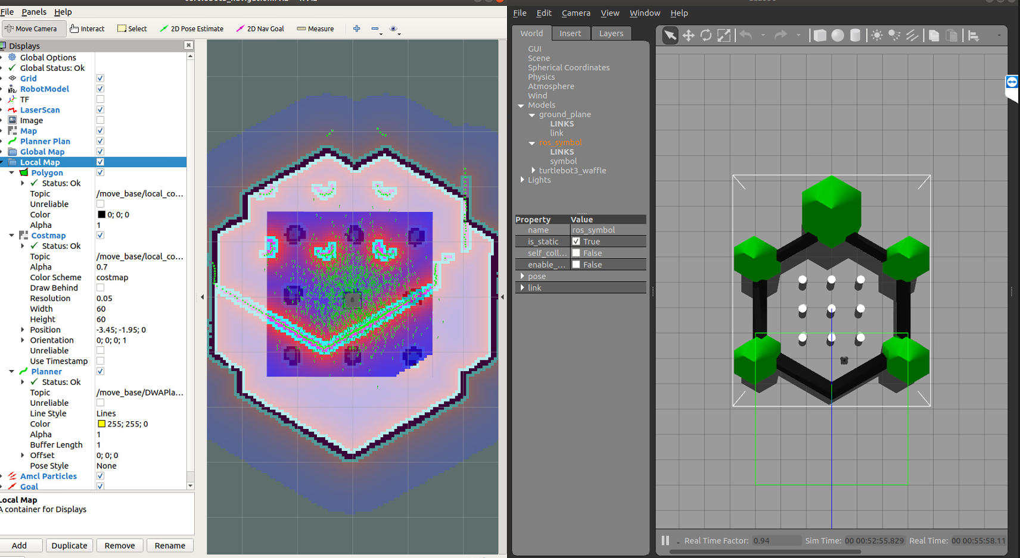
ROS 전파교육
Slam / navigation
04
Notes:
돌아돌아 위 설명드린 구성으로 설정된 런치파일로 실행한 초기 화면입니다.
이상한점을 보자면 지금 실제 로봇의 위치와 Rviz 의 환경에서 위치가 다릅니다
네 로컬라이징이 안된 상태라고 보면 됩니다.
아까 amcl기반으로 로컬라이징을 한다고 했는데 rviz 상에서 어떻게 하는지 설명 드리겠습니다.

Slide 42
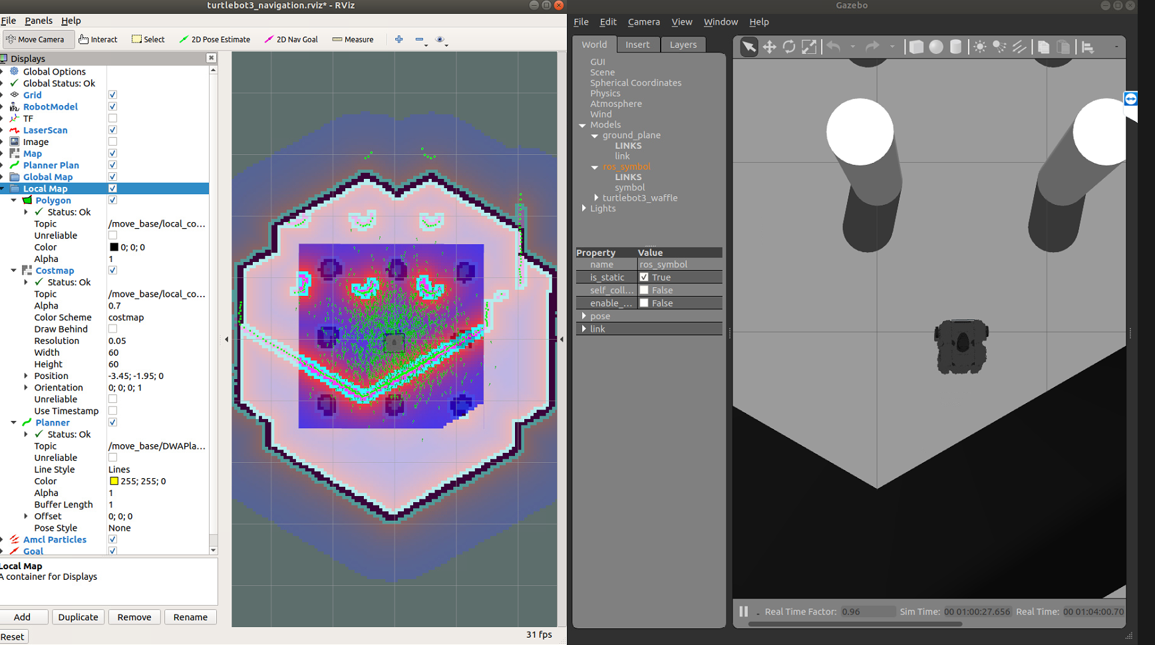
ROS 전파교육
Slam / navigation
04
Notes:
실제 맵에서 로봇의 위치와 방향을 표시한 2D Pose estimate로 잡아줍니다.
이는 초기위치를 대략적으로 파악하기 위한 방법으로 정확한 위치를 지정하진 않아도 됩니다.

Slide 43
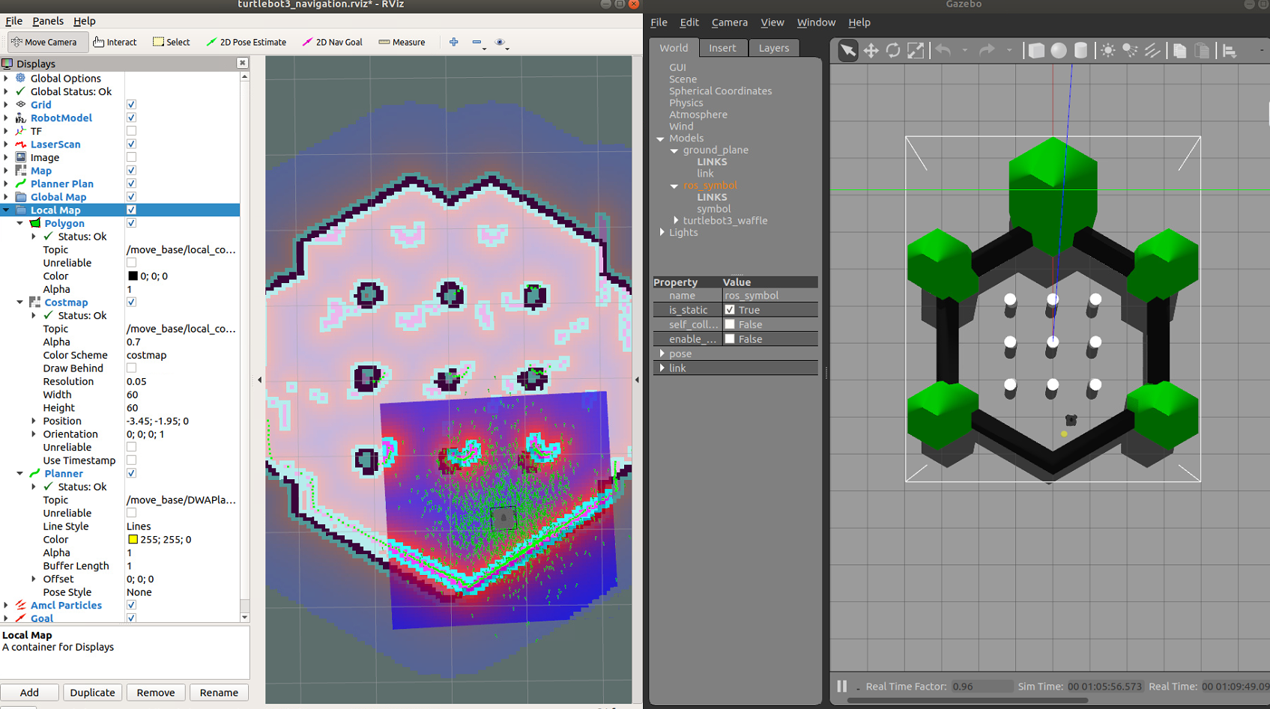
ROS 전파교육
Slam / navigation
04
Notes:
이런식으로 대략적인 위치를 잡습니다.
근데 자세히 보면

Slide 44
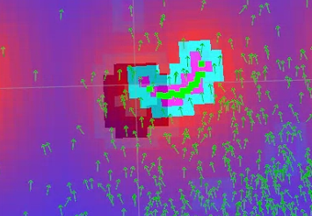
ROS 전파교육
Slam / navigation
04
Notes:
이런 화살표로 이루어져 있는 것들인데 이게 대략적으로 이 방향에 이치가 있다 라는 걸 알려줍니다.
그래서 이 상태에서 조금씩 방향을 움직이며 동작을 하면

Slide 45
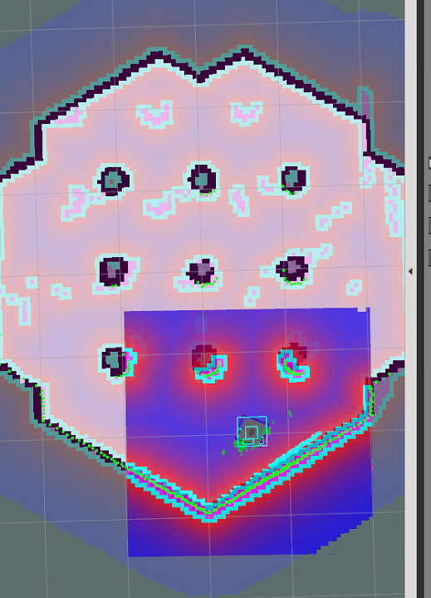
ROS 전파교육
Slam / navigation
04
Notes:
이런식으로 조금씩 위치가 보정이 되며 화살표가 수렴하게 됩니다 저는 지금 따로 움직이진 않고 회전만 시켯는데 로봇 위치가 보정이 된 게 보여집니다.

Slide 46
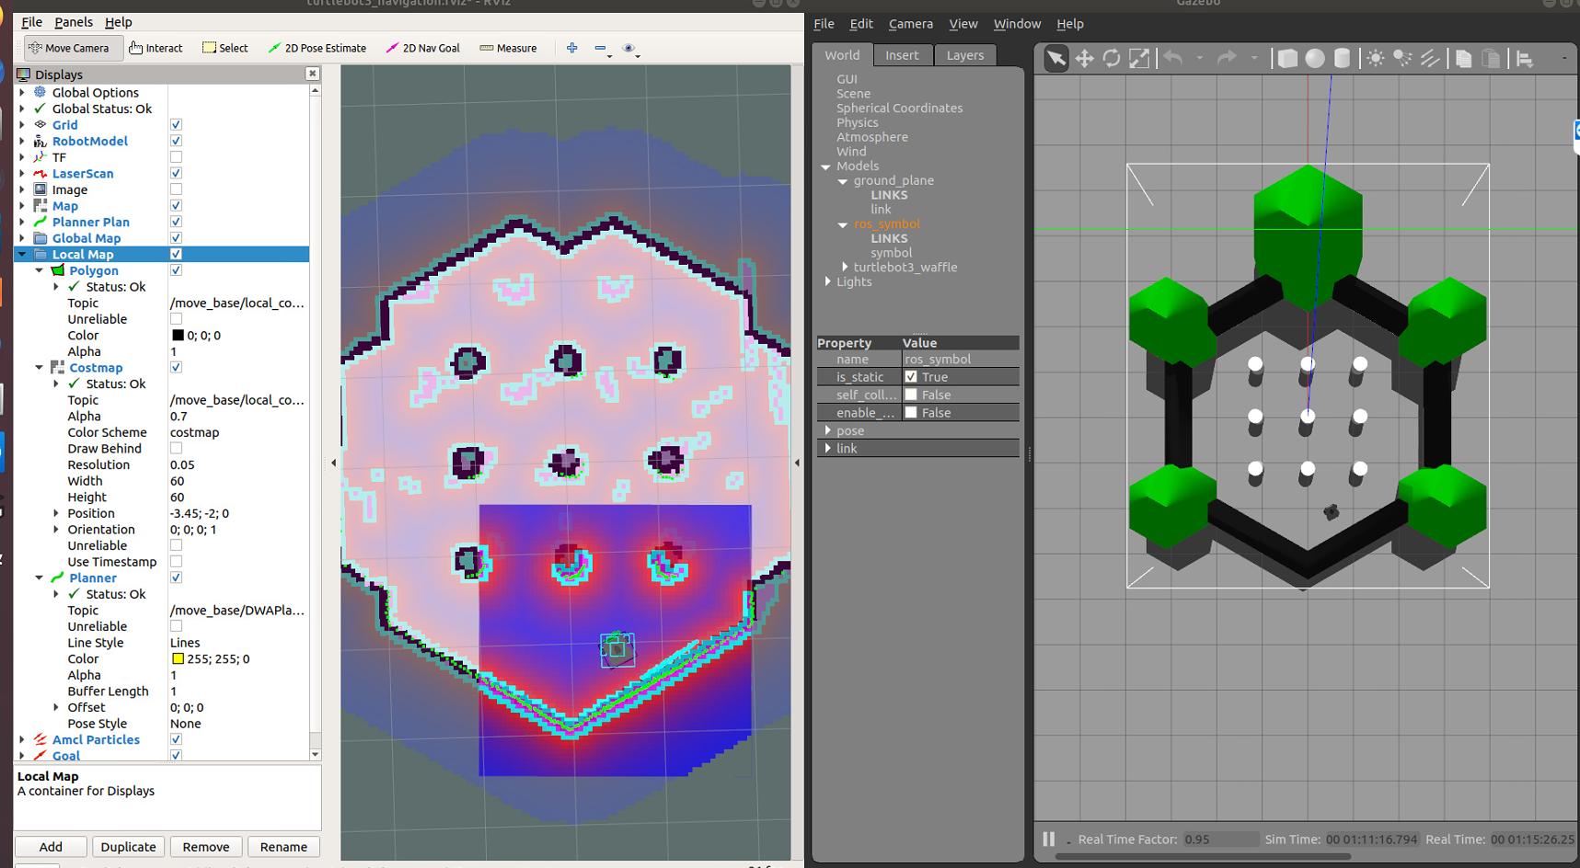
ROS 전파교육
Slam / navigation
04
Notes:
이렇게 위치를 잡은 후 표시된 2D nav goal 을 사용하면 네비게이션을 동작시킬 수 있습니다.

Slide 47
ROS 전파교육
Slam / navigation
04
Notes:
실제 동작 영상입니다.

